Slide 1
学期总结 高望 2018-2-2

Slide 2
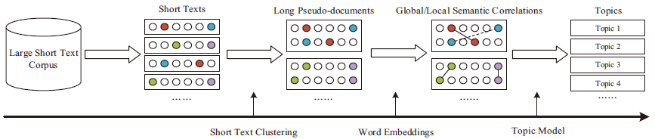
本学年总结
投稿论文《 Incorporating Word Embeddings into Topic Modeling of Short Texts》
利用词向量强化主题模型在短文本上的表现，在主题连贯性和短文本分类任务上提高了6%

Slide 3
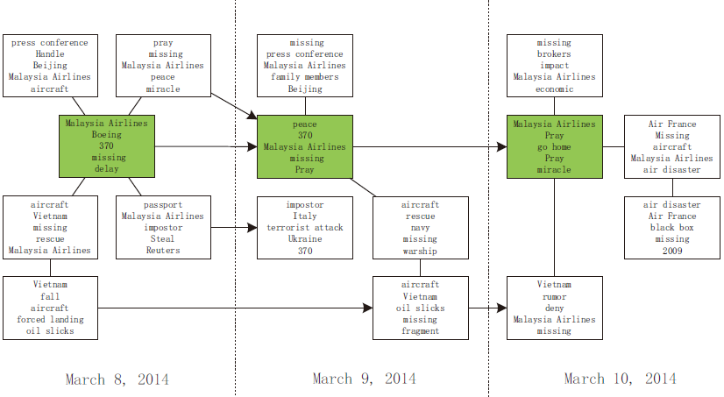
本学期总结
2.投稿论文《 CTM-based model for topic evolution mining on short text》
基于关联主题模型生成主题演化图谱 如：MH370事件，主题顺延与相关演化关系

Slide 4
下学年计划
修改投稿论文
再投稿2篇论文
Notes:
下学期研究包括，进一步提高主题模型在短文本上的能力。
1.一种思路是利用RNN语言模型评估一个短文本两个词之间的关系， 而将这种关系融入主体模型建模推断中，经过我的实验效果来看能略微提高主题的 一致性这个评价指标，对分类准确率的提高不大。
2.利用知识图谱的研究，可以自动获取实体间的关系，那这种关系同样可以融入主题模型的建模推断中，如何结合也是我下一步研究的工作。
3.提出新的推断算法提高主题模型能力，现在也有很多这方面的研究，如：随机变分吉布斯推断。

Slide 5
Thanks

